Slide 1
Kính chào quý thầy cô
và các em!

Slide 2
TRÒ CHƠI GIẢI Ô CHỮ
1
1
V
O
I
2
2
C
H
I
N
H
T
R
I
3
H
3
T
H
U
A
T
H
I
E
N
U
E
4
4
T
U
A
Y
5
5
B
A
L
A
N
6
6
D
A
K
L
A
Y
7
7
L
U
C
B
A
T
BÀI HỌC

Slide 3
Câu 1 (Với 3 chữ cái) Điền từ còn thiếu vào câu thơ
Tôi buộc lòng tôi...mọi người.
Với
QUAY VỀ

Slide 4
Câu 2 (8 chữ cái) Điền từ phù hợp với nhận định
Thơ Tố Hữu là thơ trữ tình...
Chính trị
QUAY VỀ

Slide 5
Câu 3 (12 chữ cái) Quê hương của nhà thơ Tố Hữu?
Thừa Thiên Huế
QUAY VỀ

Slide 6
Câu 4 (4 chữ cái) Tên tập thơ đầu tay của Tố Hữu?
Từ ấy
QUAY VỀ

Slide 7
Câu 5 (5 chữ cái) Điền từ còn thiếu vào câu thơ sau
Em ơi...mùa tuyết tan
Ba Lan
QUAY VỀ

Slide 8
Câu 6 (6 chữ cái) Năm 1942, Tố Hữu đã vượt nhà ngục nào để ra Thanh Hóa, tiếp tục hoạt động cách mạng?
Đăk Lay
QUAY VỀ

Slide 9
Câu 7 (6 chữ cái) Thể thơ sáng tác chủ yếu của Tố Hữu?
Lục bát
QUAY VỀ

Slide 10
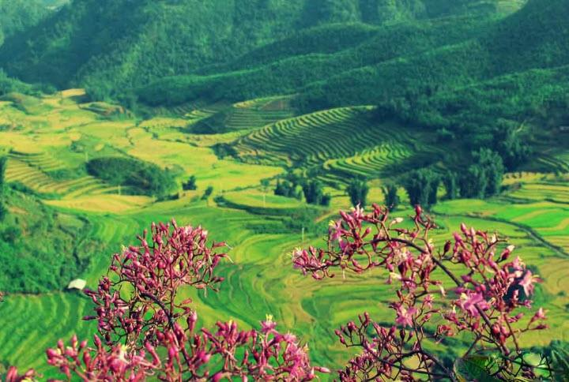
Việt Bắc
- Tố Hữu -

Slide 11
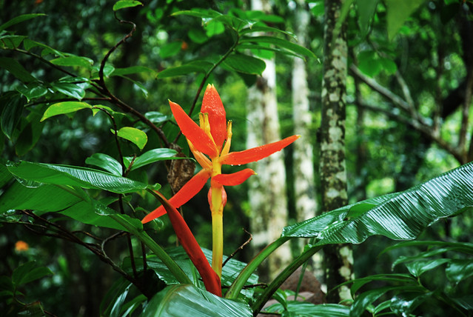
Cấu trúc bài học
Phần II. Tác phẩm
Tìm hiểu chung
Đọc - hiểu văn bản
Tổng kết
Luyện tập
Vận dụng

Slide 12
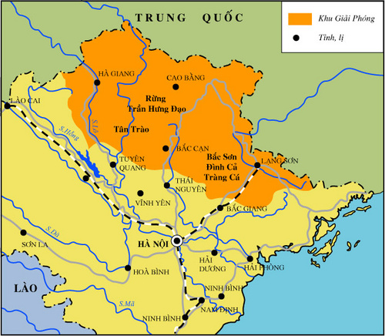
KHU GIẢI PHÓNG VIỆT BẮC
Gồm 6 tỉnh Đông Bắc: Cao, Bắc, Lạng, Thái, Tuyên, Hà

Slide 13
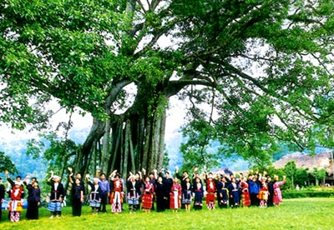
Cây đa Tân Trào là nơi chứng kiến nhiều sự kiện trọng đại của đất nước, đặc biệt vào thời kỳ tiền khởi nghĩa Tháng Tám năm 1945.

Slide 14
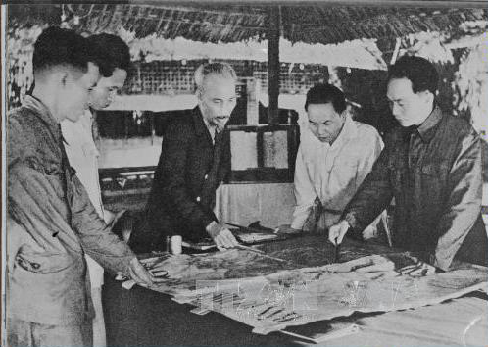
Tháng 12-1953, tại Chiến khu Việt Bắc (Thái Nguyên), TƯ Đảng và Chủ tịch Hồ Chí Minh quyết định mở mặt trận có tính chất chiến lược: tiêu diệt tập đoàn cứ điểm quân viễn chinh tinh nhuệ Pháp ở Điện Biên Phủ.

Slide 15
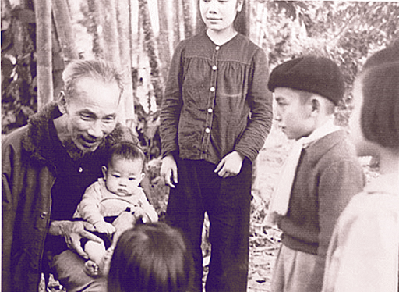
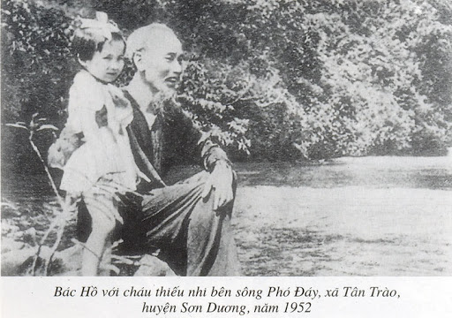

Slide 16
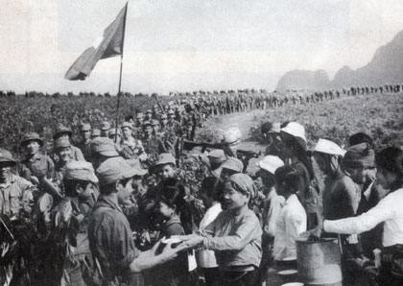
I. TÌM HIỂU CHUNG
1. Hoàn cảnh sáng tác
Sau chiến thắng Điện Biên Phủ, hòa bình lập lại ở miền Bắc nước ta.
Tháng 10 - 1954, Trung ương Đảng quyết định rời chiến khu Việt Bắc về lại thủ đô Hà Nội.
Nhân sự kiện có tính chất lịch sử ấy, Tố Hữu đã sáng tác bài thơ Việt Bắc.

Slide 17
I. TÌM HIỂU CHUNG
2. Bố cục
- Toàn bộ bài thơ gồm 150 câu thơ lục bát và được chia làm hai phần:
Tình cảm thủy chung son sắt của những người cán bộ về xuôi với quê hương cách mạng thông qua nỗi nhớ da diết.
60 câu sau
Gợi viễn cảnh tươi sáng của đất nước và ngợi ca công ơn của Đảng, Bác Hồ đối với dân tộc.
90 câu đầu

Slide 18
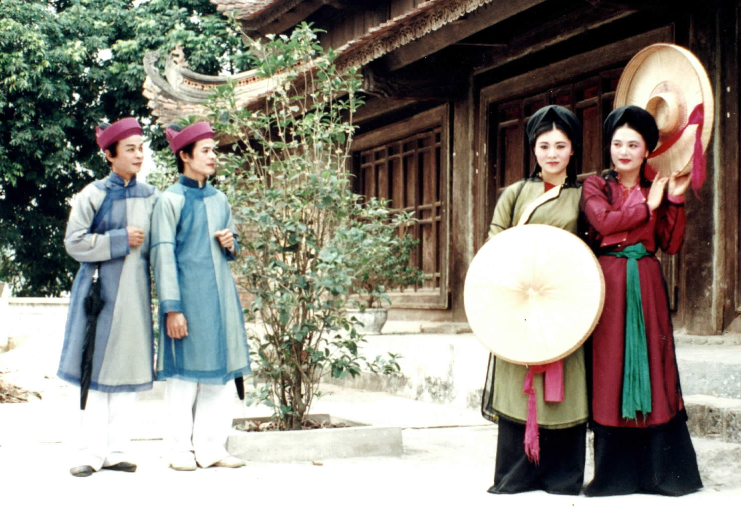
I. TÌM HIỂU CHUNG
2. Bố cục
- Bài thơ được viết theo kiểu đối đáp nam - nữ, phỏng theo lối hát giao duyên của dân ca.
Hát giao duyên
"Mình về ta chẳng cho về - Ta nắm vạt áo, ta đề bài thơ"

Slide 19
I. TÌM HIỂU CHUNG
3. Vị trí đoạn trích
Thuộc 90 câu đầu của bài thơ:
+ 8 câu đầu: Cảnh chia tay và tâm trạng của người đi, kẻ ở
+ 82 câu sau: Những kỉ niệm về Việt Bắc

Slide 20
II. ĐỌC- HIỂU VĂN BẢN 1. Đọc

Slide 21
II. ĐỌC- HIỂU VĂN BẢN 1. Đọc
STT | Tiêu chí | Đạt | Chưa đạt
1 | Đảm bảo đọc đúng chính tả
2 | Đảm bảo đọc tương đối diễn cảm, thể hiện được tương đối đúng nội tâm nhân vật mình đóng vai
3 | Đảm bảo đọc diễn cảm, thể hiện được sâu sắc nội tâm nhân vật mình đóng vai
4 | Giúp người nghe như sống lại cả một thời đại huy hoàng của lịch sử

Slide 22
II. ĐỌC- HIỂU VĂN BẢN
2. Tám câu thơ đầu: Cảnh chia tay và tâm trạng của người đi, kẻ ở
a. Bốn câu thơ đầu
GV chia lớp làm 4 nhóm thảo luận trả lời 3 câu hỏi trong vòng 7 phút, Sau 7 phút đại diện một nhóm lên trình bày, các nhóm khác nhận xét, bổ sung, đánh giá
Câu 1: Đoạn thơ là lời của ai? Nhằm mục đích gì?
Câu 2. Để thể hiện tâm trạng của người ở lại,
Tố Hữu đã sử dụng những cách diễn đạt như thế nào ?
Câu 3. Qua đoạn thơ, người ở lại thể hiện tâm trạng
như thế nào?
Notes:
GV chia lớp làm 4 nhóm thảo luận trả lời 3 câu hỏi trong vòng 7 phút, Sau 7 phút đại diện một nhóm lên trình bày, các nhóm khác nhận xét, bổ sung, đánh giá

Slide 23
Rubric - Phiếu đánh giá theo tiêu chí đánh giá hoạt động nhóm tìm hiểu về bốn câu thơ đầu
Tiêu chí | Mức độ
 | Cần cố gắng (0-4 đ) | Đã làm tốt (5-7 đ) | Rất xuất sắc (8-10 đ)
Hình thức (2 điểm) | Trình bày cẩu thả, sai lỗi chính tả (0 điểm) | Trình bày cẩn thận. Không có lỗi chính tả. (1,0 - 1,5điểm) | Trình bày cẩn thận, không có lỗi chính tả. Có sự sáng tạo. (1,75 – 2,0 điểm)
Nội dung (6 điểm) | Chưa trả lời đúng câu hỏi trọng tâm. Không trả lời hết các câu hỏi gợi dẫn. Nội dung sơ sài, mới dừng lại ở mức độ biết và nhận diện.(1,0 – 3,0 điểm) | Trả lời tương đối đầy đủ các câu hỏi gợi dẫn. Trả lời đúng trọng tâm. Có ít nhất 1-2 ý mở rộng, nâng cao. (3,25 – 4,5 điểm) | Trả lời đầy đủ các câu hỏi gợi dẫn. Trả lời đúng trọng tâm. Có nhiều hơn 2 ý mở rộng nâng cao. Có sự sáng tạo. (4,75 – 6,0 điểm)
Hiệu quả nhóm (2 điểm) | Các thành viên chưa gắn kết chặt chẽ. Vẫn còn trên 2 thành viên không tham gia hoạt động. (0 điểm) | Hoạt động tương đối gắn kết, có tranh luận nhưng vẫn đi đến thống nhất. Vẫn còn 1 thành viên không tham gia hoạt động. (1,0 -1,5 điểm) | Hoạt động gắn kết. Có sự đồng thuận và nhiều ý tưởng khác biệt, sáng tạo. Toàn bộ thành viên đều tham gia hoạt động.(1,75 – 2,0 điểm)
Điểm
Tổng

Slide 24
Bảng kiểm đánh giá khả năng thuyết trình
STT | Tiêu chí | Đạt | Chưa đạt
1 | Thuyết trình đúng vấn đề
2 | Nội dung thuyết trình phong phú, sâu sắc
3 | Hình ảnh minh họa đa dạng, sinh động
4 | Phong cách thuyết trình độc đáo (tác phong, ngôn ngữ, cử chỉ, giọng điệu...)

Slide 25
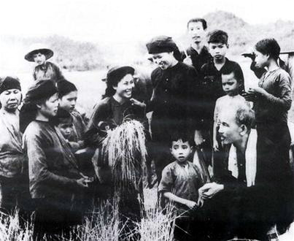
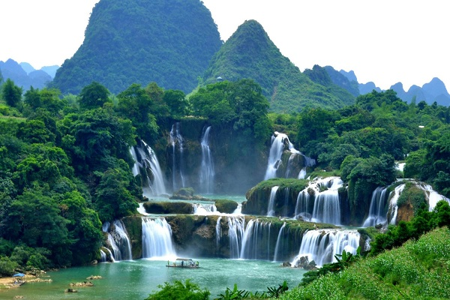
2. Tám câu thơ đầu: Cảnh chia tay và tâm trạng của người đi, kẻ ở
a. Bốn câu thơ đầu:
*Lời của người ở lại với mục đích ướm hỏi, nhắn nhủ
* Cách xưng hô mình – ta
+ Gợi nghĩa tình thân thiết, gắn bó
+ Là cách gọi quen thuộc trong ca dao dân ca.
→ tạo không khí trữ tình cảm xúc.

Slide 26
a. Bốn câu thơ đầu:
- “Mười lăm năm”: tính từ thời kháng Nhật (khởi nghĩa Bắc Sơn năm 1940) đến khi những người kháng chiến trở về Thủ đô (tháng 10 – 1954)
→Câu hỏi tu từ: Kỉ niệm thời gian gắn bó lâu dài, keo sơn, bền chặt.
- “Thiết tha mặn nồng” Hai tính từ thể hiện tình cảm gắn bó keo sơn, bền chặt thủy chung của quân và dân trong 15 năm.

Slide 27
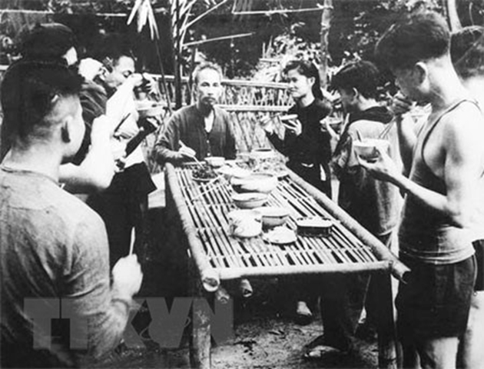
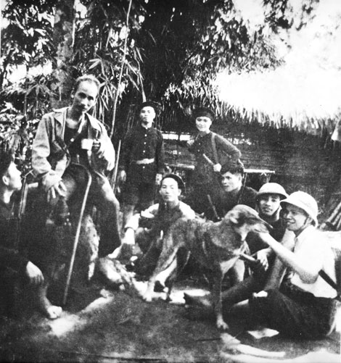

Slide 28
a. Nỗi niềm của người ở lại:
+ Những hình ảnh “cây – núi, sông – nguồn”: Hình ảnh của cả miền xuôi và miền núi –_> Động từ “nhìn” và “ nhớ” điệp 2 lần như 1 lời nhắc người đi đừng quên quá khứ, quên Việt Bắc - cái nôi của cách mạng, nuôi dưỡng người cán bộ.
Notes:
28

Slide 29
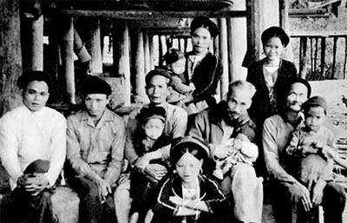
a. Bốn câu thơ đầu:
- Điệp từ “nhớ”: nhấn mạnh nỗi nhớ sâu sắc, thường trực, da diết.
- Điệp từ “ mình” lặp lại 4 lần, sự xuất hiện dày đặc chứng tỏ hình ảnh người ra đi đã choáng ngợp trong tâm trí người ở lại,
→ Là cảm xúc dâng trào, diễn tả nỗi niềm day dứt khôn nguôi của người ở lại.
Tình cảm chân thành, sâu sắc của đồng bào Việt Bắc.

Slide 30
Tiểu kết
- Nội dung: đoạn thơ là tình cảm, là tiếng lòng chân thành đằm thắm, thấm đượm ân tình cách mạng của người dân Việt Bắc ở lại và người cán bộ kháng chiến về xuôi trong buổi chia tay đầy lưu luyến.
- Nghệ thuật: đoạn thơ sử dụng thể thơ lục bát, kết cấu đối đáp, sử dụng từ láy...; giọng điệu thơ ngọt ngào truyền cảm, mang đậm phong vị ca dao dân gian…
Tiêu biểu cho phong cách thơ Tố Hữu.

Slide 31
III. Luyện tập
Bài thơ Việt Bắc ra đời năm nào?
1945
1946
1950
1954
D

Slide 32
III. Luyện tập
2. Sự kiện lịch sử nào không tác động đến hoàn cảnh ra đời của bài thơ?
Chiến dịch Điện Biên Phủ thắng lợi.
Hiệp định Giơ – ne – vơ về Đông Dương được kí kết.
Tháng 10-1954 các cơ quan Trung ương của Đảng và Chính phủ rời chiến khu Việc Bắc trở về Hà Nội.
Miền Bắc bắt tay vào xây dựng CNXH.
D

Slide 33
III. Luyện tập
3. Bài thơ là lời của ai?
Của một chàng trai nói với một cô gái.
Của hai người: người ở lại và người ra đi.
Của cán bộ kháng chiến về xuôi nói với nhân dân Việt Bắc.
Của nhân dân Việt Bắc nói với cán bộ kháng chiến về xuôi.
B

Slide 34
IV. Luyện tập
4. Trong giờ phút chia tay, kẻ ở người đi băn khoăn nhất và nhắn nhủ với nhau về điều gì?
Ngày trở lại
Niềm tin vào tương lai
Ân tình thủy chung
Ngày trở lại
C

Slide 35
IV. Luyện tập
5. Trong bài thơ, Tố Hữu đã tái hiện bức tranh lịch sử trải dài bao nhiêu năm?
9 năm
10 năm
15 năm
20 năm
C

Slide 36
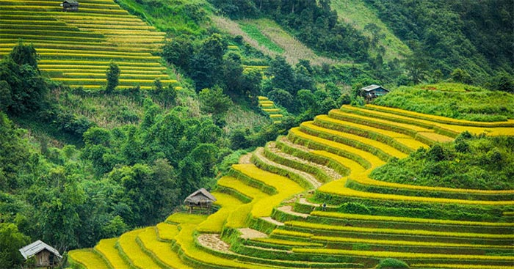
V. Vận dụng
Đề bài: “Nghệ thuật biểu hiện trong thơ Tố Hữu mang tính dân tộc đậm đà”. Chứng minh nhận định đó qua bài thơ “Việt Bắc”?

Slide 38
II. ĐỌC- HIỂU VĂN BẢN
2. Tám câu thơ đầu: Cảnh chia tay và tâm trạng của người đi, kẻ ở
b. Nỗi niềm của người về xuôi:

Slide 39
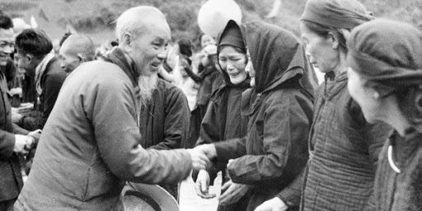
b. Nỗi niềm của người về xuôi:
Tâm trạng: bâng khuâng, lưu luyến...
Im lặng lắng nghe.
‘‘Tha thiết’’: sự hô ứng về ngôn từ tạo nên sự đồng vọng trong lòng người.
“Bâng khuâng”, “bồn chồn” => cảm xúc lưu luyến, bịn rịn, vấn vương...

Slide 40
b. Nỗi niềm của người về xuôi:
Tâm trạng: bâng khuâng, lưu luyến...
Hình ảnh hoán dụ ‘‘áo chàm’’: chỉ người dân Việt Bắc giản dị mà nghĩa tình.
“Cầm tay nhau biết nói gì hôm nay…”: tình cảm ấm áp, thắm thiết; niềm xúc động nghẹn ngào, không nói nên lời...

Slide 41
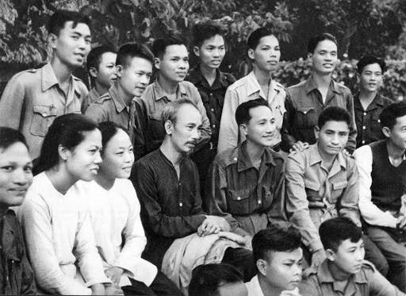
b. Nỗi niềm của người về xuôi:
Nghệ thuật:
- Sử dụng từ láy: khắc sâu tâm trạng, tạo nhịp điệu ngọt ngào, đằm thắm...
- Phép hoán dụ: biểu tượng cho con người Việt Bắc chất phác, thuần hậu; là điểm sáng của khung cảnh chia tay.

Slide 42
b. Nỗi niềm của người về xuôi:
Nghệ thuật:
Sử dụng từ Hán Việt: tạo không khí trang trọng, đúng tính chất của một cuộc chia tay tập thể.
Cách ngắt nhịp 3/3; 3/3/2 ở hai câu thơ cuối, dấu chấm lửng góp phần diễn tả tâm trạng ngập ngừng, bối rối...
Niềm xúc động nghẹn ngào, tình cảm thủy chung son sắt của người về xuôi.

Slide 43
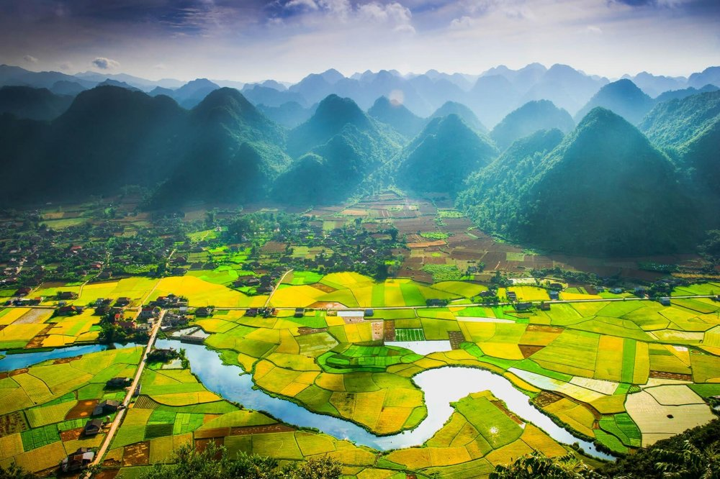
2. Những kỉ niệm về Việt Bắc
a. Thiên nhiên:
Đoạn thơ là hồi ức về những kỉ niệm đẹp: điệp từ “nhớ”, “nhớ sao”, “nhớ gì”… xuyên suốt.
Cảnh núi rừng Việt Bắc: Hiện lên đa dạng, sinh động trong nhiều khoảng không gian và thời gian khác nhau; có những nét riêng biệt, độc đáo, khác hẳn những miền quê khác:
“Nhớ gì …… vơi đầy”.

Slide 44
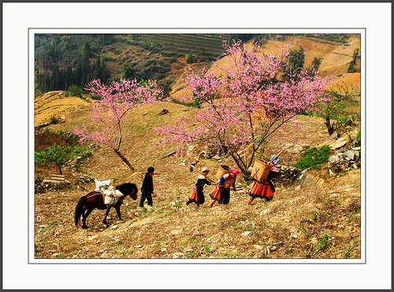
2. Những kỉ niệm về Việt Bắc
a. Thiên nhiên:
Nỗi nhớ Việc Bắc được so sánh “như nhớ người yêu”
Nỗi nhớ cháy bỏng, da diết, mãnh liệt.
Điệp từ “nhớ” đặt ở đầu câu → như liệt kê ra từng nỗi nhớ cụ thể:

Slide 45
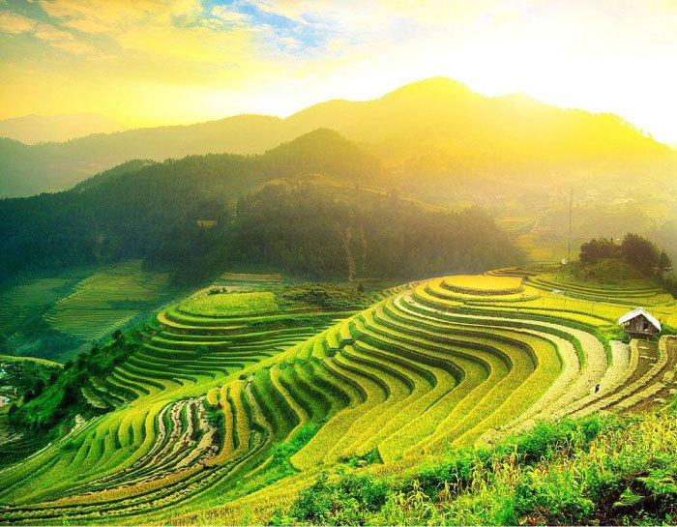
+ Nhớ ánh nắng ban chiều…

Slide 46
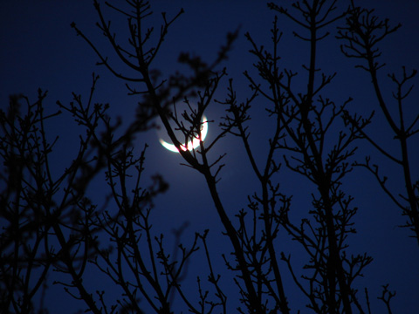
+ Ánh trăng buổi tối, không gian gợi cảm nên thơ…

Slide 47
+ Những bản làng ẩn hiệntrong sương sớm…

Slide 48
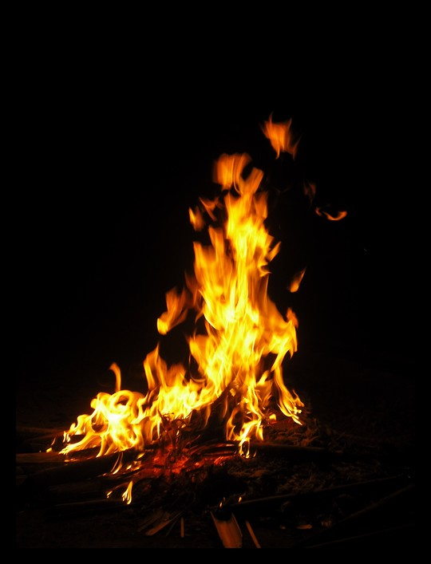
+ Những ánh lửa hồng trong đêm khuya…

Slide 49
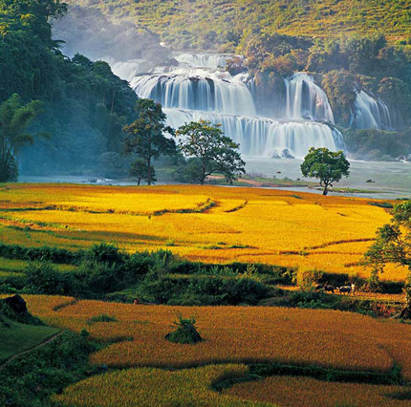
+ Những tên núi, tên rừng, tên sông suối, nương rẫy quen thuộc thân yêu…
→ Cảnh đẹp, có phần hoang sơ nhưng không hiu quạnh mà thơ mộng, ấm áp.

Slide 50
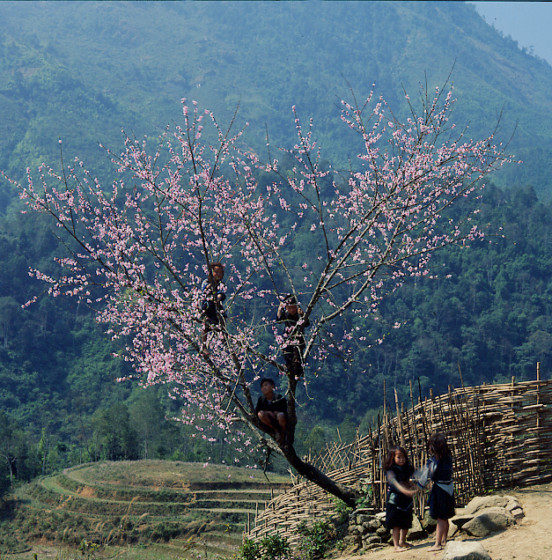
b. Con người:
- Trong nỗi nhớ của nhà thơ, đồng bào Việt Bắc hiện lên với những phẩm chất cao đẹp:

Slide 51
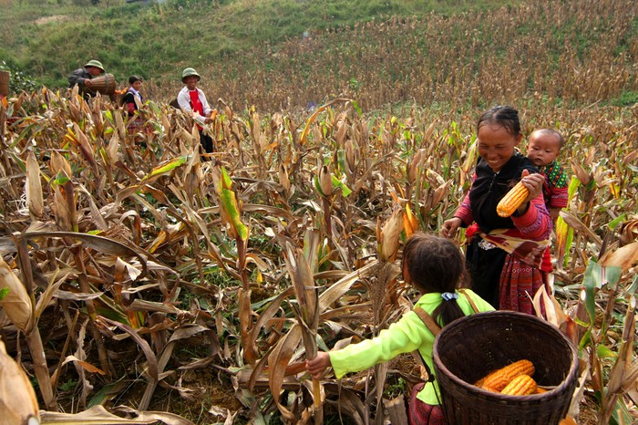
- Họ gắn bó với cách mạng cùng “mối thù nặng vai”, cùng chia sẻ đắng cay ngọt bùi với cách mạng:
“Ta đi ta nhớ … … đắp cùng”
- Tuy họ nghèo về vật chất nhưng “đậm đà lòng son", giàu về tình nghĩa:
“Nhớ người mẹ … … bắp ngô”

Slide 52
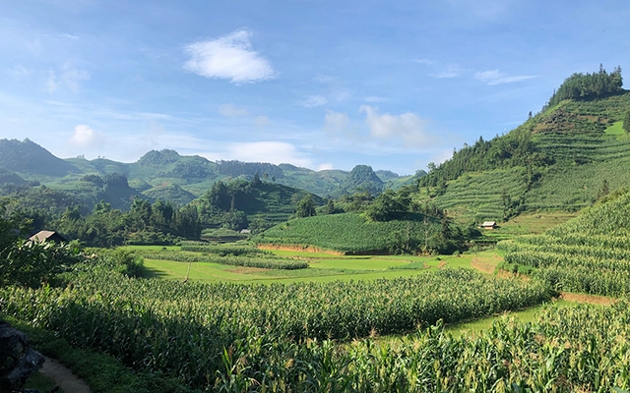
Họ lạc quan yêu đời, gắn bó cùng kháng chiến dù còn nhiều gian khổ, thiếu thốn: “Nhớ sao……núi đèo”
Cuộc sống của đồng bào Việt Bắc: êm ả, bình dị, tiếng chày hòa trong tiếng suối xa: “Nhớ sao tiếng mõ……suối xa”
Con người Việt Bắc nghèo khổ nhưng cần cù và sâu nặng ân tình.

Slide 53
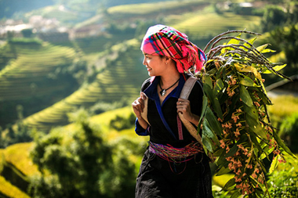
c. Bức tranh tứ bình: Cảnh thiên nhiên và con người hòa quyện thắm thiết
Đẹp nhất trong nỗi nhớ về Việt Bắc là sự hoà quyện thắm thiết giữa cảnh và người: “Ta về… thuỷ chung”
Hai câu đầu đoạn thơ, tác giả giới thiệu chung về cảm xúc:
+ Câu hỏi tu từ "Ta về mình có nhớ ta?"
là cái cớ để người ra đi bày tỏ tấm lòng mình: "Ta về … cùng người”
+ Hình ảnh "hoa cùng người"
→ Gợi lên sự gắn bó giữa thiên nhiên và con người.

Slide 54
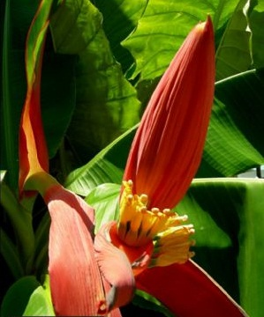
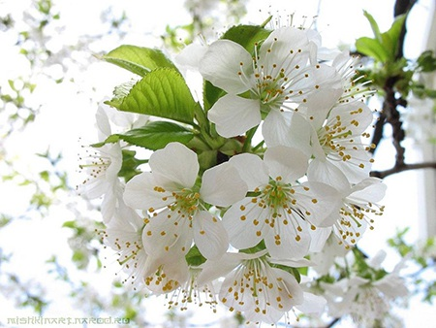
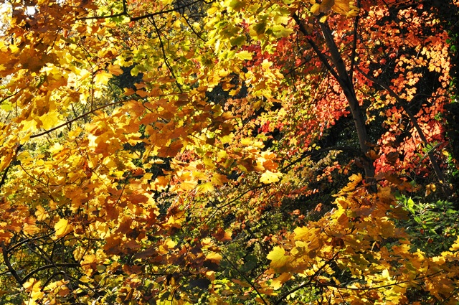
c. Bức tranh tứ bình: Cảnh thiên nhiên và con người hòa quyện thắm thiết
- Tám câu sau: bức tranh cụ thể của quê hương Việt Bắc trong nỗi nhớ của người ra đi:
+ Cảnh và người: có sự hòa quyện bởi cách sắp xếp độc đáo theo lối xen kẽ: câu lục tả cảnh, câu bát tả người
+ Thiên nhiên Việt Bắc: được miêu tả diễn biến theo bốn mùa, mỗi mùa có nét đặc trưng riêng, tạo nên một bức tranh tứ bình rất đẹp:

Slide 55
Vào mùa đông:
“Rừng xanh … thắt lưng”
Trên cái nền xanh bạt ngàn của núi rừng Việt Bắc, xuất hiện những hoa chuối "đỏ tươi" như những ngọn lửa thắp sáng rừng xanh.
Sự đối chọi hai màu xanh – đỏ làm trẻ lại màu xanh trầm tịch của rừng già và xua tan đi cái lạnh lẽo của mùa đông vùng cao.

Slide 56
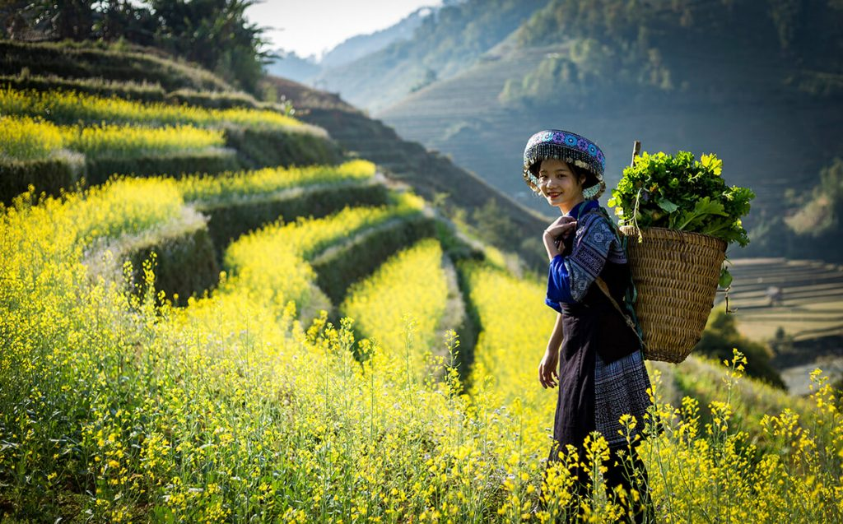
Vào mùa đông:
- Hình ảnh "dao gài thắt lưng" phản quang "ánh nắng"
→ Rất gợi cảm, tạo thành điểm sáng khiến con người trở nên nổi bật, trở thành trung tâm của bức tranh.

Slide 57
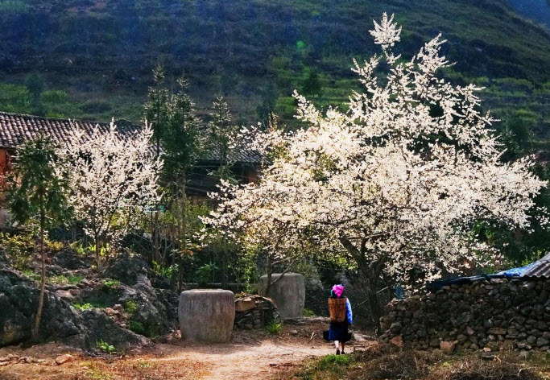
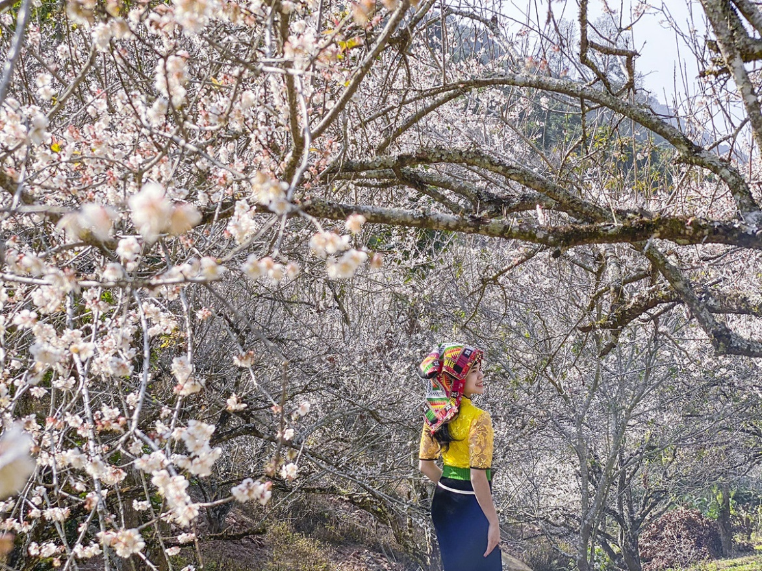
Mùa xuân:
“Ngày xuân …sợi giang”
Nhớ Việt Bắc ngày xuân là nhớ đến hoa mơ "nở trắng rừng" .
Chữ "trắng": gợi lên một sắc trắng tinh khiết, mênh mang, một thế giới hoa mơ bao phủ → sức xuân ngập tràn đất trời núi rừng Việt Bắc.
Mùa xuân trong sáng, tinh khôi và đầy sức sống.

Slide 58
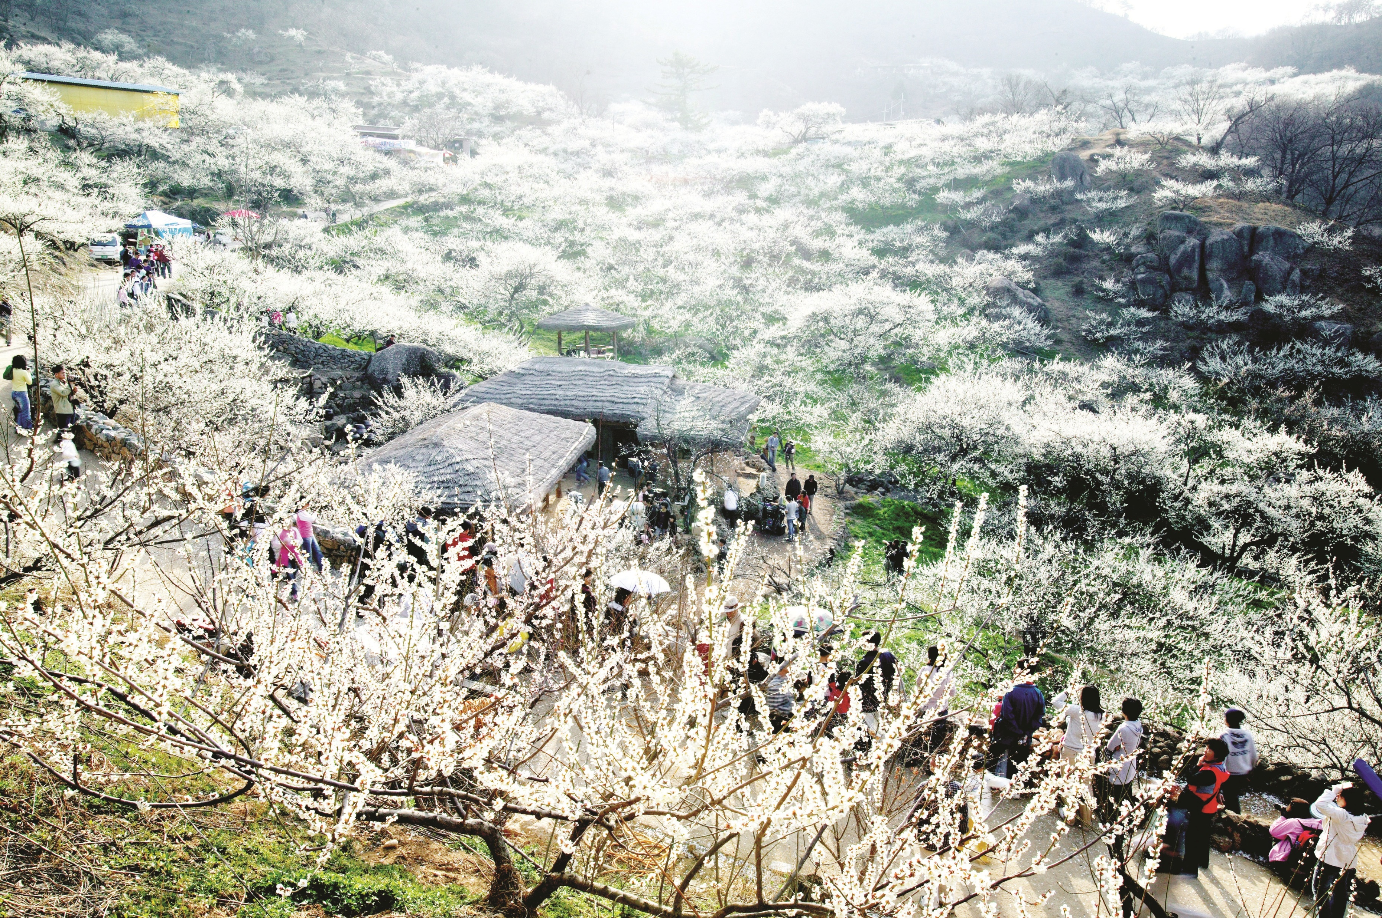

Slide 59
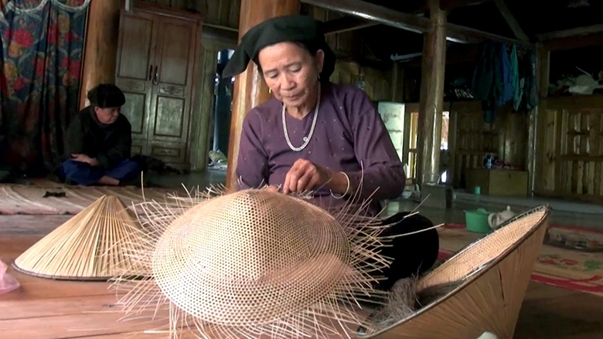
Mùa xuân:
Nhớ người thợ đan nón "chuốt từng sợi giang”
Động từ "chuốt": vừa gợi lên sự khéo léo, kiên nhẫn, tỉ mỉ của con người Việt Bắc.

Slide 60
Mùa hạ:
“Ve kêu .... một mình”
Nhớ Việt Bắc mùa hạ: là nhớ tiếng ve râm ran làm nên khúc nhạc rừng sôi động, nhớ màu vàng của “rừng phách đổ vàng”
Với từ "đổ", biểu thị sự chuyển màu đồng loạt
→ người đọc có cảm giác dường như tiếng ve đã thúc giục ngày hè trôi nhanh, làm cho rừng phách thêm vàng.

Slide 61
Mùa hạ:
Hình ảnh cô thiếu nữ đi "hái măng một mình" giữa rừng vầu, rừng nứa, rừng trúc: không hề lẻ loi, cô đơn mà chịu khó tận tụy với công việc.

Slide 62
Mùa Thu:
Mùa thu Việt Bắc không kém phần nên thơ:
“Rừng thu…
…thủy chung”
Nhớ vầng trăng Việt Bắc giữa rừng thu. Trăng "rọi" qua tán lá rừng xanh, trăng thanh mát rượi → gợi lên cảnh sống yên ả, "hoà bình”, nên thơ.
Nhớ con người Việt Bắc luôn lạc quan, họ ca hát về mối ân tình thuỷ chung với cách mạng.

Slide 63
=> Với kết cấu đan xen, đoạn thơ làm nổi bật vẻ đẹp hài hòa giữa thiên nhiên và con người:
+ Thiên nhiên Việt Bắc: tươi đẹp, con người Việt Bắc: bình dị, chịu thương chịu khó, đầy nghĩa tình.
+ Bằng những việc làm tưởng chừng nhỏ bé của mình, những con người Việt Bắc đã góp phần tạo nên sức mạnh vĩ đại của cuộc kháng chiến.

Slide 64
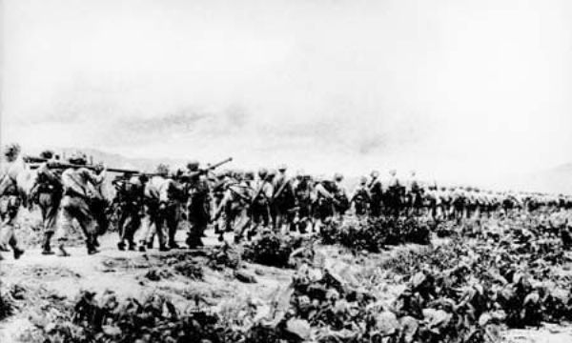
d. Kỉ niệm về kháng chiến:
Khung cảnh hùng tráng của Việt Bắc trong chiến đấu:

Slide 65
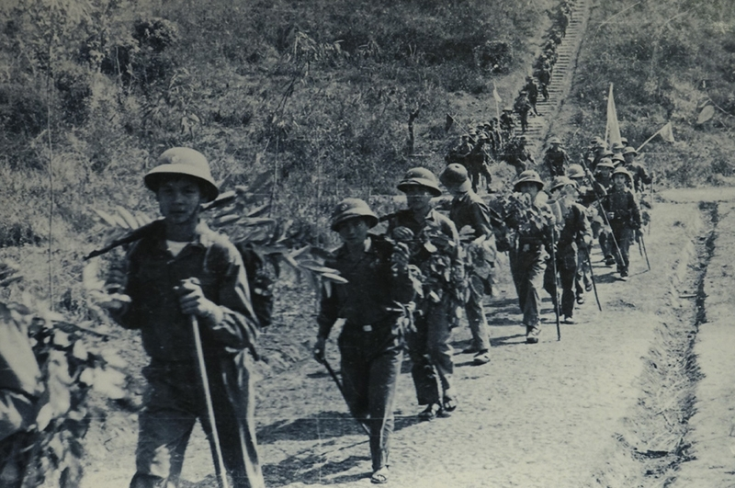
Khung cảnh hùng tráng của Việt Bắc trong chiến đấu:
- Việt Bắc từng khắc ghi những kỉ niệm về những cuộc hành quân ra trận thật hùng vĩ của bộ đội và nhân dân:
“Những đường Việt Bắc của ta
…
Đèn pha bật sáng như ngày mai lên”.

Slide 66
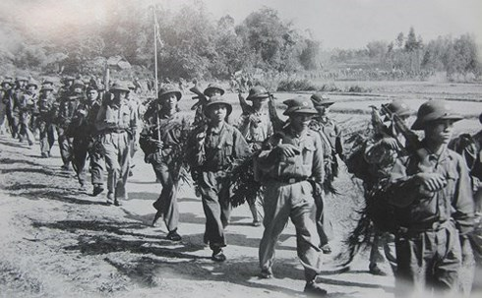
Khung cảnh hùng tráng của Việt Bắc trong chiến đấu:
- Việt Bắc từng khắc ghi những kỉ niệm về những cuộc hành quân ra trận thật hùng vĩ của bộ đội và nhân dân:
Từ láy tượng thanh "rầm rập":
diễn tả tiếng bước chân mạnh mẽ của cuộc hành quân, làm rung chuyển mặt đất.

Slide 67
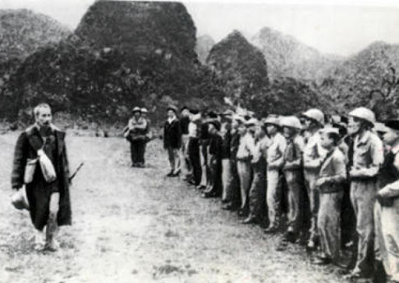
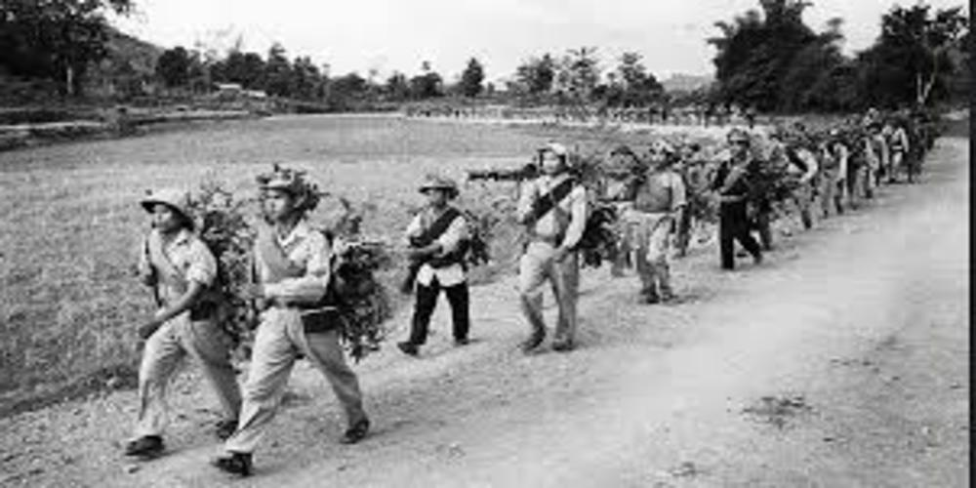
Khung cảnh hùng tráng của Việt Bắc trong chiến đấu:
- Hình ảnh so sánh, cường điệu:
"Đêm đêm rầm rập như là đất rung"
→ Nêu bật sức mạnh đại đoàn kết của quân dân ta, chung sức chung lòng đưa cuộc kháng chiến đến thắng lợi..

Slide 68
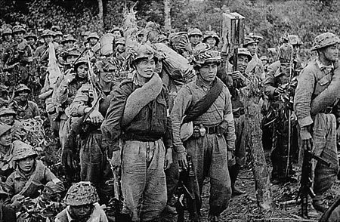
Khung cảnh hùng tráng của Việt Bắc trong chiến đấu:
- Hình ảnh bộ đội ta hành quân ra trận:
"Quân đi … … mũ nan"
- Từ láy "điệp điệp trùng trùng":
→ khắc họa đoàn quân đông đảo bước đi mạnh mẽ như những đợt sóng dâng trào, tưởng chừng như kéo dài đến vô tận.

Slide 69
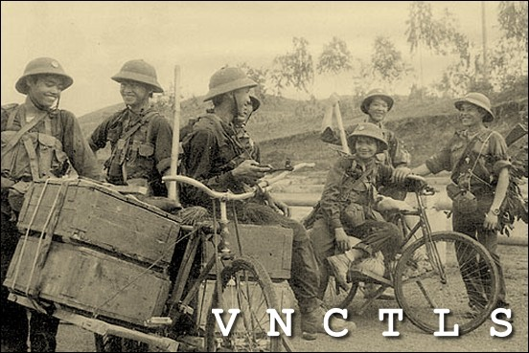
Khung cảnh hùng tráng của Việt Bắc trong chiến đấu:
Hình ảnh vừa hiện thực vừa ẩn dụ: "ánh sao đầu súng”
Ánh sao trong đêm tối sáng ngời đầu mũi súng, ánh sao của lí tưởng dẫn đường cho người chiến sĩ đánh đuổi kẻ thù xâm lược.
Thể hiện niềm tin lạc quan chiến thắng trong tâm hồn người lính ra trận.

Slide 70
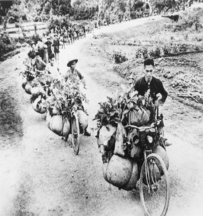
Khung cảnh hùng tráng của Việt Bắc trong chiến đấu:
- Cùng hành quân với bộ đội là những đoàn dân công phục vụ chiến đấu: “Dân công …lửa bay”

Slide 71
Khung cảnh hùng tráng của Việt Bắc trong chiến đấu:
Những bó đuốc đỏ rực soi đường:
làm sáng bừng hình ảnh những đoàn dân công tiếp lương tải đạn. Họ đến từ nhiều miền quê với đủ mọi phương tiện chuyên chở, quyết tâm, kiên cường vượt núi đèo để đảm bảo sức mạnh cho bộ đội chiến đấu và chiến thắng.
Hình ảnh cường điệu "bước chân nát đá" : khẳng định ý chí phi thường, sức mạnh to lớn của nhân dân trong kháng chiến.
Đây là cuộc chiến đấu của cả dân tộc vì chính nghĩa, vì thế ta nhất định thắng lợi.

Slide 72
Khung cảnh hùng tráng của Việt Bắc trong chiến đấu:
Niềm lạc quan tin tưởng vững chắc: "Nghìn đêm …… ngày mai lên”
+ Tương quan đối lập giữa bóng tối và ánh sáng:
Bóng đêm đen tối thăm thẳm (gợi kiếp sống nô lệ của dân tộc dưới ách đô hộ của kẻ thù) >< ánh sáng của niềm tin vào ngày mai chiến thắng huy hoàng, tốt đẹp.
+ Ánh sáng lấn át bóng tối:
chiến thắng của dân tộc là tất yếu trước mọi kẻ thù hắc ám, ngày mai tươi sáng, hạnh phúc nhất định sẽ đến với dân tộc ta.
Đoạn thơ vừa đậm chất sử thi vừa giàu tính lãng mạn → khắc họa sâu sắc cuộc kháng chiến toàn dân, toàn diện, trường kì, đầy gian khổ hi sinh nhưng nhất định thắng lợi của dân tộc.

Slide 73
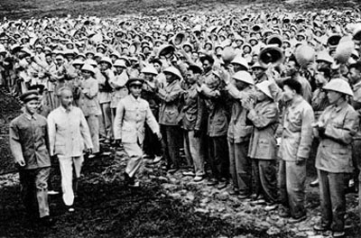
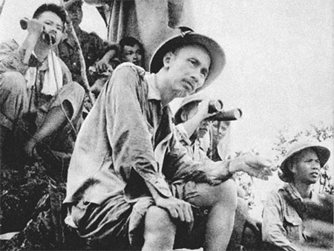
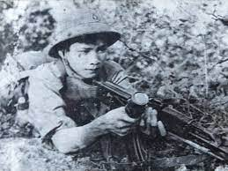
Khung cảnh hùng tráng của Việt Bắc trong chiến đấu:
- Dân tộc ấy vượt qua bao thiếu thốn, gian khổ, hi sinh để lập nên những kì tích, những chiến công: “Tin vui …… núi Hồng”
→ Nhịp điệu thơ dồn dập, náo nức, phấn khởi + liệt kê những địa danh trải dọc “trăm miền” đất nước gắn với tin vui chiến thắng: Cho thấy tốc độ thần kì của chiến thắng, niềm vui như lan tỏa đi và từ khắp nơi bay về Việt Bắc.

Slide 74
Khung cảnh hùng tráng của Việt Bắc trong chiến đấu:
- Tố Hữu còn đi sâu lí giải những cội nguồn sức mạnh dẫn tới chiến thắng:
+ Sức mạnh của lòng căm thù:
“Miếng cơm chấm muối, mối thù nặng vai”
+ Sức mạnh của tình nghĩa thuỷ chung:
“Mình đây ta đó đắng cay ngọt bùi”
+ Sức mạnh của khối đại đoàn kết toàn dân:
“Nhớ khi giặc… một lòng”

Slide 75
Khung cảnh hùng tráng của Việt Bắc trong chiến đấu:
- Tố Hữu còn đi sâu lí giải những cội nguồn sức mạnh dẫn tới chiến thắng:
→ toàn dân:
+ Đánh giặc ngay tại chỗ (“Rừng cây núi đá ta cùng đánh Tây”)
+ Dựa vào rừng núi để đánh giặc (“Núi giăng … vây quân thù”)
+ Quân dân đoàn kết (“Đất trời ta cả chiến khu một lòng”)
→ Tất cả tạo thành hình ảnh đất nước đứng lên.

Slide 76
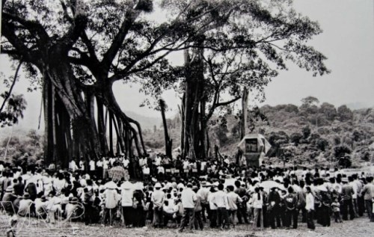
Vai trò của Việt Bắc trong cách mạng và kháng chiến:
“ - Mình về, có nhớ núi non,
…
Tân Trào, Hồng Thái, mái đình, cây đa”.

Slide 77
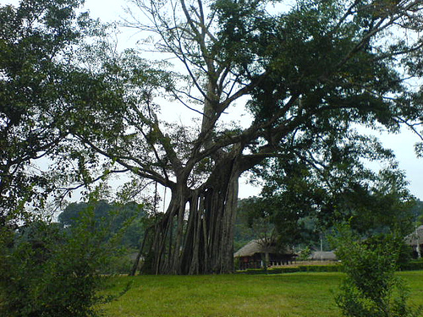
Vai trò của Việt Bắc trong cách mạng và kháng chiến:
Giọng thơ trang trọng mà thiết tha: nhấn mạnh, khẳng định → Việt Bắc là quê hương của cách mạng, là căn cứ địa vững chắc, nơi khai sinh những địa danh mãi mãi đi vào lịch sử dân tộc.

Slide 78
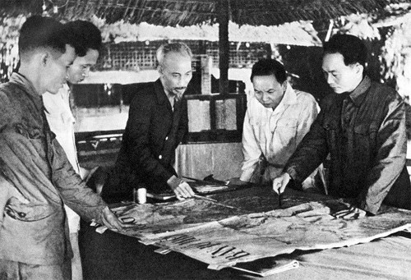
Vai trò của Việt Bắc trong cách mạng và kháng chiến:
Việt Bắc còn là trái tim, đầu não của cuộc kháng chiến, là nơi các chủ trương của Đảng và Chính phủ toả đi khắp nước, chỉ đạo sự nghiệp cách mạng:
“Điều quân… các khu…”

Slide 79
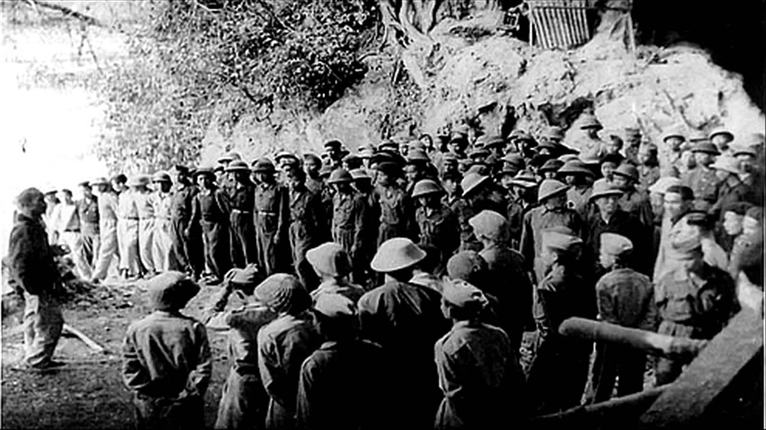
Vai trò của Việt Bắc trong cách mạng và kháng chiến:
Việt Bắc là niềm tin, là hi vọng, niềm mong đợi của cả dân tộc, của những con người Việt Nam yêu nước vì Việt Bắc có Bác Hồ, có Chính phủ sống và làm việc:
“Ở đâu u ám quân thù,
…
Trông về Việt Bắc mà nuôi chí bền”
Những vần thơ mộc mạc, giản dị mà thắm thiết nghĩa tình: khẳng định niềm tin yêu của cả nước đối với Việt Bắc là vô bờ.

Slide 81
3. Nghệ thuật đậm đà tính dân tộc:
Về thể loại:
Sử dụng thể thơ: lục bát, một thể thơ truyền thống mang vẻ đẹp cổ điển.
Cấu tứ bài thơ: là cấu tứ ca dao với lối đối đáp của hai nhân vật trữ tình: "mình" - "ta“.
Sử dụng hình thức tiểu đối của ca dao: vừa nhấn mạnh ý vừa tạo ra nhịp thơ cân xứng, uyển chuyển, làm cho lời thơ dễ nhớ, dễ thuộc, thấm sâu vào tâm tư:
+ “Nhìn cây nhớ núi/nhìn sông nhớ nguồn”
+ “Bâng khuâng trong dạ / bồn chồn bước đi”
+ “Trám bùi để rụng,/ măng mai để già”
+ “Nông thôn phát động,/ giao thông mở đường.”

Slide 82
b. Về ngôn ngữ:
Sử dụng lời ăn tiếng nói của nhân dân: rất giản dị, mộc mạc nhưng cũng rất sinh động.
để tái hiện một thời cách mạng và kháng chiến đầy gian khổ mà dạt dào nghĩa tình.
+ Đó là thứ ngôn ngữ rất giàu hình ảnh cụ thể:
“Nghìn đêm thăm thẳm sương dày”
“Nắng trưa rực rỡ sao vàng”
+ Cũng là thứ ngôn ngữ giàu nhạc điệu:
“Chày đêm nện cối đều đều suối xa”
“Đêm đêm rầm rập như là đất rung”

Slide 83
b. Về ngôn ngữ:
Sử dụng nhuần nhuyễn phép trùng điệp của ngôn ngữ dân gian:
+ “Mình về, mình có nhớ ta”
“Mình về, có nhớ chiến khu”
+ “Nhớ sao lớp học i tờ”
“Nhớ sao ngày tháng cơ quan”
“Nhớ sao tiếng mõ rừng chiều”
Tạo giọng điệu trữ tình tha thiết, ngọt ngào, như đưa ta vào thế giới của kỷ niệm và tình nghĩa thuỷ chung.

Slide 84
III. Tổng kết
1. Nội dung
Bản anh hùng ca về cuộc kháng chiến chống Pháp.
Bản tình ca về tình nghĩa cách mạng và kháng chiến.

Slide 85
III. Tổng kết
2. Nghệ thuật:
Bài thơ đậm tính dân tộc, tiêu biểu cho phong cách thơ tố Hữu:
Thể thơ lục bát, lối đối – đáp của ca dao, đại từ xưng hô “mình”, “ta”; ngôn từ dân gian, giàu sức biểu cảm.
Giọng điệu tâm tình, ngọt ngào tha thiết.
Sử dụng nhiều biện pháp tu từ: trùng điệp (mình về, ta về...), so sánh, cường điệu . . .

Slide 86
IV. Luyện tập
Bài thơ Việt Bắc ra đời năm nào?
1945
1946
1950
1954
D

Slide 87
IV. Luyện tập
2. Sự kiện lịch sử nào không tác động đến hoàn cảnh ra đời của bài thơ?
Chiến dịch Điện Biên Phủ thắng lợi.
Hiệp định Giơ – ne – vơ về Đông Dương được kí kết.
Tháng 10-1954 các cơ quan Trung ương của Đảng và Chính phủ rời chiến khu Việc Bắc trở về Hà Nội.
Miền Bắc bắt tay vào xây dựng CNXH.
D

Slide 88
IV. Luyện tập
3. Bài thơ là lời của ai?
Của một chàng trai nói với một cô gái.
Của hai người: người ở lại và người ra đi.
Của cán bộ kháng chiến về xuôi nói với nhân dân Việt Bắc.
Của nhân dân Việt Bắc nói với cán bộ kháng chiến về xuôi.
B

Slide 89
IV. Luyện tập
4. Trong giờ phút chia tay, kẻ ở người đi băn khoăn nhất và nhắn nhủ với nhau về điều gì?
Ngày trở lại
Niềm tin vào tương lai
Ân tình thủy chung
Ngày trở lại
C

Slide 90
IV. Luyện tập
5. Trong bài thơ, Tố Hữu đã tái hiện bức tranh lịch sử tải dài bao nhiêu năm?
9 năm
10 năm
15 năm
20 năm
C

Slide 91
V. Vận dụng
Đề bài: “Nghệ thuật biểu hiện trong thơ Tố Hữu mang tính dân tộc đậm đà”. Chứng minh nhận định đó qua bài thơ “Việt Bắc”?

